Slide 1
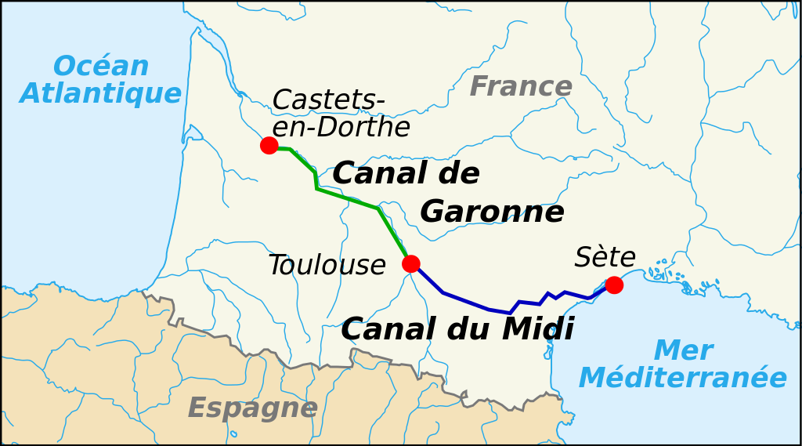
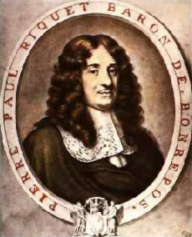
Le canal du Midi (1)
1
Qu’est-ce que le canal du Midi ?
Le canal des Deux-Mers est un grand projet de voies navigables formé au XVIIe siècle pour relier directement la mer Méditerranée à l'océan Atlantique, de Sète à Bordeaux, à travers le Languedoc et le Midi toulousain.
Il est formé de deux grands canaux distincts :
le canal du Midi, qui va de Béziers à Toulouse, inauguré sous Louis XIV, en 1681 ;
le canal latéral à la Garonne (ou canal de Garonne), de Toulouse à Bordeaux, ouvert bien plus tard, en 1856.
C'est un véritable enjeu politique et économique. En effet, la construction d'un tel ouvrage permet d'éviter aux bateaux (bateaux de commerce mais aussi galères du roi) et aux marchandises de prendre la mer et de contourner la péninsule Ibérique. À cette époque, le transport maritime comporte de nombreux dangers comme le brigandage et les Barbaresques.
2
3
Localisation du canal des Deux-Mers.
Portrait de Pierre-Paul RIQUET.
4
Le creusement de ce canal est une vieille idée. Nombreux et parfois utopiques sont les projets imaginés pour creuser un canal entre l'océan Atlantique et la mer Méditerranée. Des dirigeants comme Auguste, Néron, Charlemagne, François Ier, Charles IX et Henri IV y avaient songé.
L’un des principaux problèmes vient de l’alimentation en eau du canal. Paul Riquet rechercha la solution à ce problème longtemps dans la montagne noire.
La légende dit qu’un jour, alors qu’il arpentait la région de Naurouze, une pierre détaché forme un mini-barrage sur un ruisseau. Riquet constate que les eaux se séparent en deux ruisseaux, l’un coule vers la Méditerranée et l’autre, vers l’océan. L’idée de créer une réserve d’eau qui alimentera les deux versants du Canal était née. C’est cette solution que Riquet proposera aux représentants de l’Etat en 1664. Pour alimenter son canal, un réservoir d’eau, lui-même alimenté par les ruisseaux de la Montagne Noire, sera créé à Saint Férréol.

Slide 2
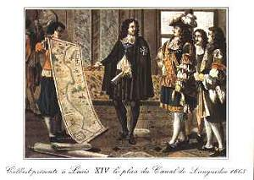
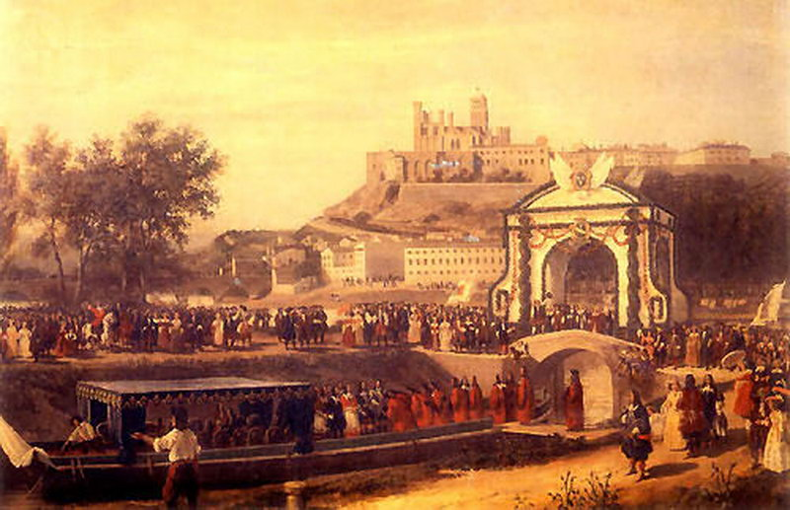
Le canal du Midi (2)
5
6
Pierre Paul Riquet
Né probablement le 29 juin 1609 à Béziers (son acte de naissance est introuvable), Pierre Paul Riquet est mort à 71 ans, le 1er octobre 1680 à Toulouse. Le père de Paul était notaire, procureur du Roi et surtout homme d’affaire très habile. Il poussera son fils à entrer dans l’administration des gabelles car il sait que cette voie peut être une source d’enrichissement rapide pour lui. Il s’installe à Revel avec sa femme, Catherine de Milhau, où il exerce sa fonction de fermier des gabelles, tâche qui consiste en la collecte de l’impôt sur le sel. C’est là que va naitre son projet de Canal.
Colbert présente à Louis XIV le plan du
Canal du Languedoc 1665.
7
Historique de la construction du Canal
Riquet doit convaincre l’Etat de financer son projet. Par l’entremise de l’archevêque de Toulouse qui présente le projet à Colbert, intendant des finances du roi Louis XIV depuis 1661, il obtient un rendez-vous avec celui-ci. Il lui présente son projet. Colbert voit rapidement les intérêts d’un tel ouvrage (économique, politique, militaire).
Une fois les émissaires du Roi convaincus, les travaux commencèrent avec l’aménagement de l’alimentation en eau dans la montagne noire. La construction du bassin de Saint Férréol, plus grand réservoir d’eau artificiel du monde, débute en 1667. Les travaux auront lieu en 3 tranches :
Le tronçon de Toulouse à Trèbes, financé par Paul Riquet lui-même.
La seconde tranche, financée par l’Etat débutera le 30 juin 1668 entre Trèbes et l’Etang de Thau.
La troisième tranche consistera en la construction du port de Sète (dont l’orthographe d’alors est Cette), petit port de pêche qui deviendra la ville et le port d’importance que l’on connait aujourd’hui.
Pierre Paul Riquet est désigné entrepreneur des travaux. Le Canal est terminé en 14 années, quelques mois après la mort de son concepteur.
8
Inauguration du Canal du Midi
Ce n’est que le 24 mai 1681 que fût inauguré le Canal du Midi par Daguesseau, intendant du roi. Le 24 mai à Béziers, la barque royale franchit une à une les 9 écluses de Fonserannes accompagnée d’un spectacle grandiose. Le lendemain, la barque traverse l’étant de Thau et vient s’amarrer dans le port de Sète.

Slide 3
Je mène l’enquête :
le canal du Midi
1
Qu’appelle-t-on le canal des Deux-Mers ?
2
En quoi ce projet est-il un véritable enjeu politique et économique ?
3
Quelle est l’idée de Pierre Paul Riquet pour pallier le problème d’alimentation en eau ?
4
Quel métier exerce Riquet et va lui permettre de s’enrichir ? En quoi consiste-t-il ?
5
A qui présente-t-il son projet afin de pouvoir le financer ? Qui est cette personne ?
6
Quelles sont les 3 tranches des travaux ?

Slide 4
Le canal du Midi :
Ce qu’il faut savoir
Le canal du Midi est une partie du canal des Deux-Mers qui permet de relier par voies navigables la mer Méditerranée à l’océan Atlantique, de Sète à Bordeaux.
Il a été construit au XVIIème siècle, sous le règne de Louis XIV, par l’entrepreneur français Pierre-Paul
Riquet qui financera la première tranche des travaux sur ses fonds propres, le reste des travaux étant pris en charge par l’Etat.
Les travaux débuteront en 1667 par la construction du bassin de Saint Férréol et s’achèveront 14 ans plus tard en 1681.
Il sera inauguré le 24 mai 1681 par la barque royale qui franchira les 9 écluses jusqu’au port de Sète.

Slide 5
Le canal du Midi :
Ce qu’il faut savoir
Le _______________ est une partie du _________________ qui permet de relier par voies navigables la mer Méditerranée à l’océan Atlantique, de Sète à Bordeaux.
Il a été construit au XVIIème siècle, sous le ________
__________, par _______________________
_____________ qui financera la première tranche des travaux sur ses fonds propres, le reste des travaux étant pris en charge par l’Etat.
Les travaux débuteront en 1667 par la __________________
_________________ et s’achèveront 14 ans plus tard en 1681.
Il sera _______________________ par la barque royale qui franchira les ___________________ jusqu’au port de Sète.

